Slide 1

Mühendislik ve mimarlık fakültesi bilgisayar mühendisliği bölümü bil1004 elektrik devreleri dersi
Bölüm 4: dc (doğru akım) devrelerinin çözümünde kullanılan yöntemler_part2

Slide 2
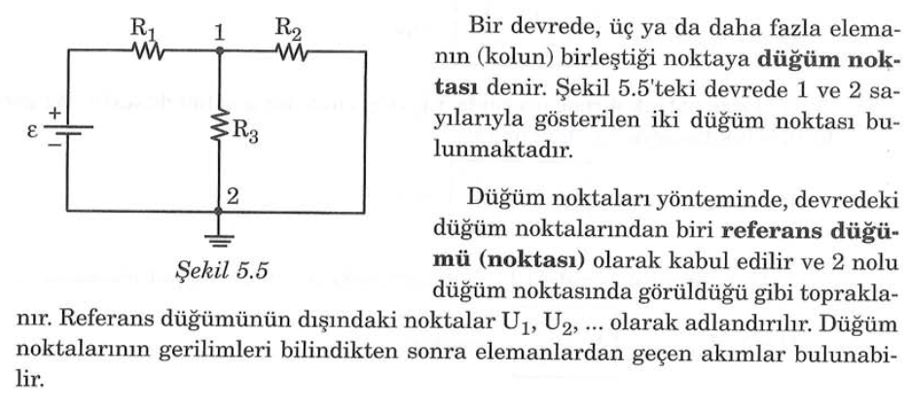
3. Düğüm gerilimleri yöntemi

Slide 3
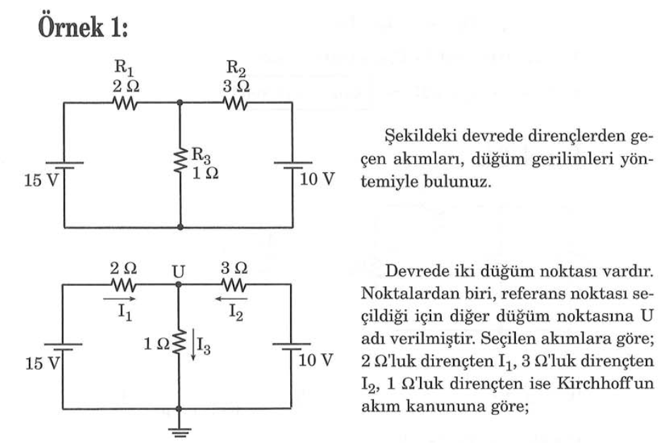
3. Düğüm gerilimleri yöntemi

Slide 4
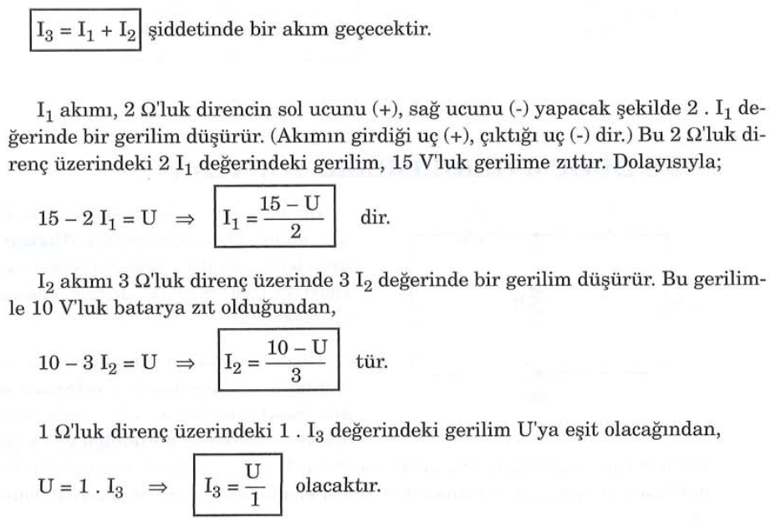
3. Düğüm gerilimleri yöntemi

Slide 5
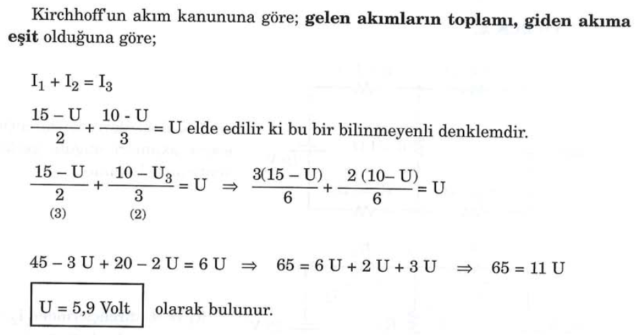
3. Düğüm gerilimleri yöntemi

Slide 6
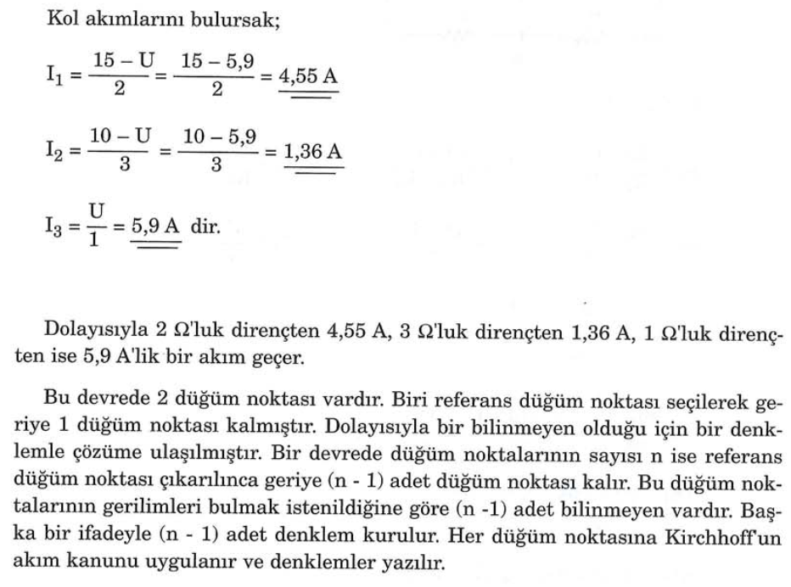
3. Düğüm gerilimleri yöntemi

Slide 7
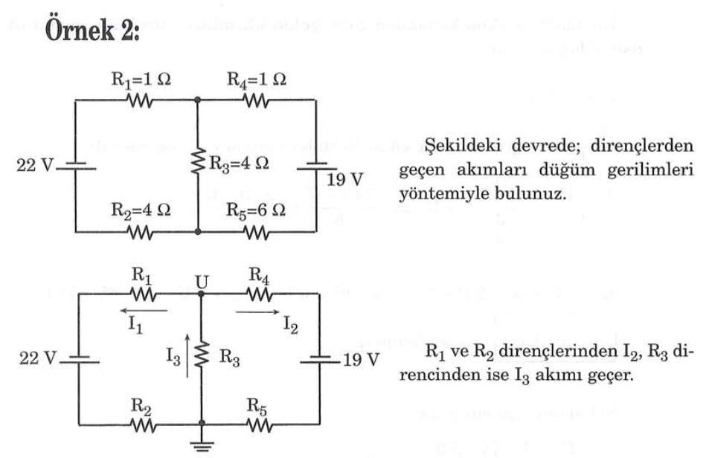
3. Düğüm gerilimleri yöntemi

Slide 8
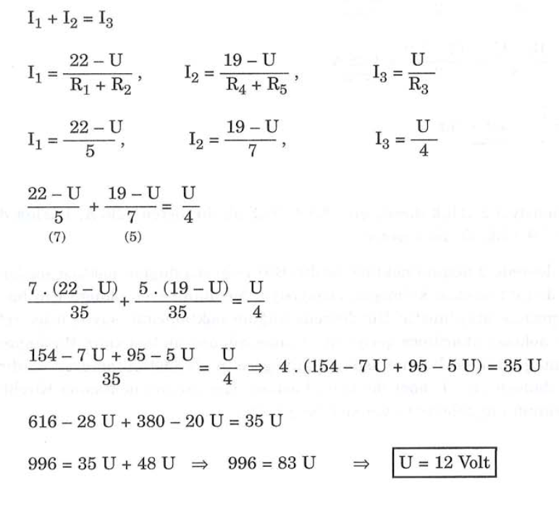
3. Düğüm gerilimleri yöntemi

Slide 9
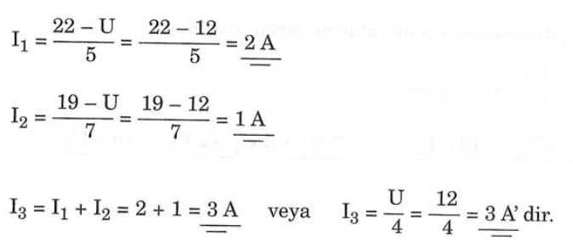
3. Düğüm gerilimleri yöntemi

Slide 10
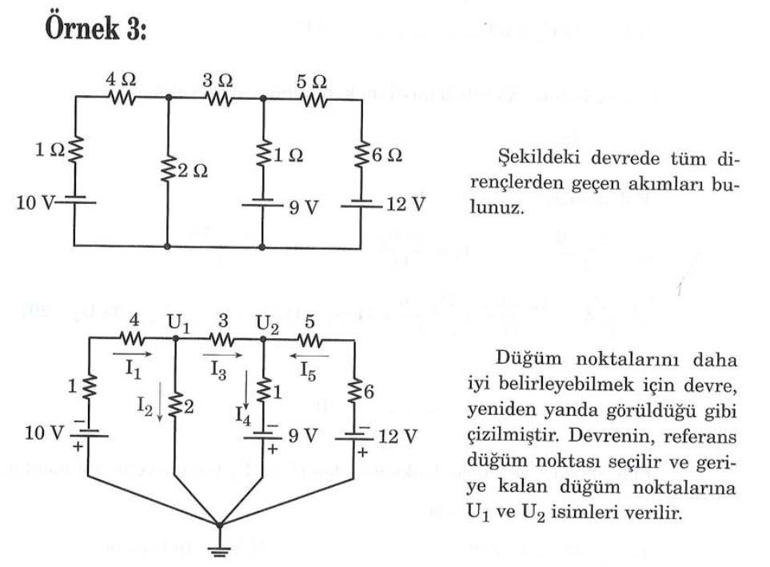
3. Düğüm gerilimleri yöntemi

Slide 11
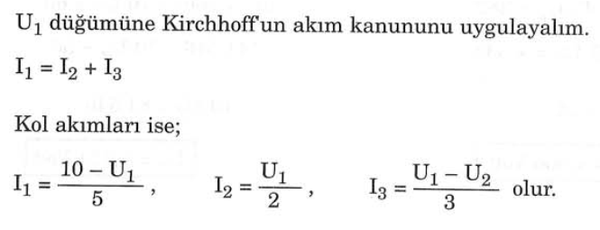
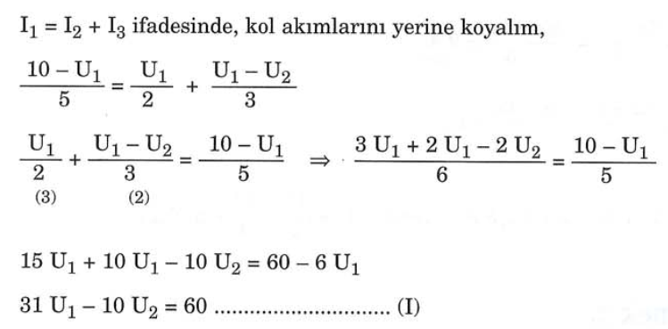
3. Düğüm gerilimleri yöntemi

Slide 12
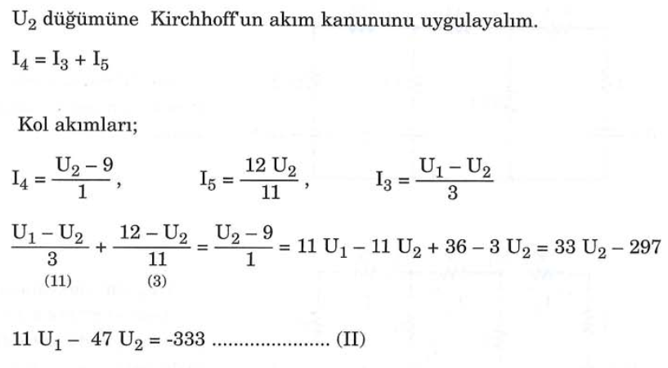
3. Düğüm gerilimleri yöntemi

Slide 13
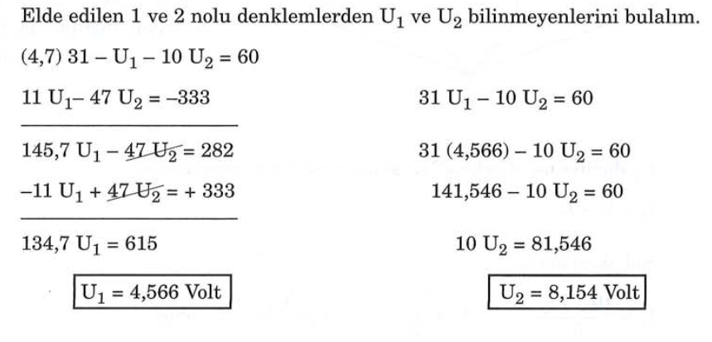
3. Düğüm gerilimleri yöntemi

Slide 14
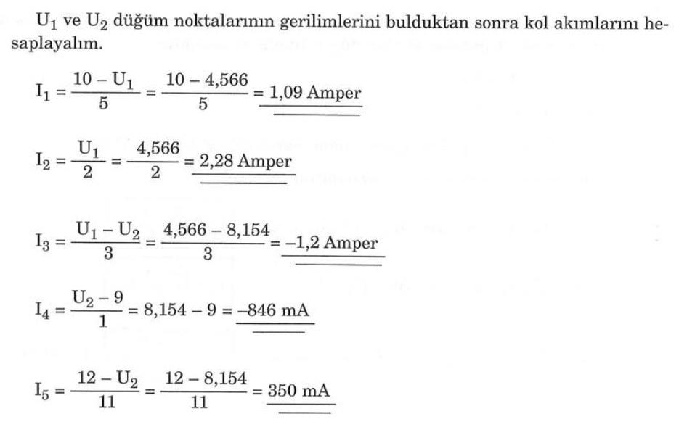
3. Düğüm gerilimleri yöntemi

Slide 15
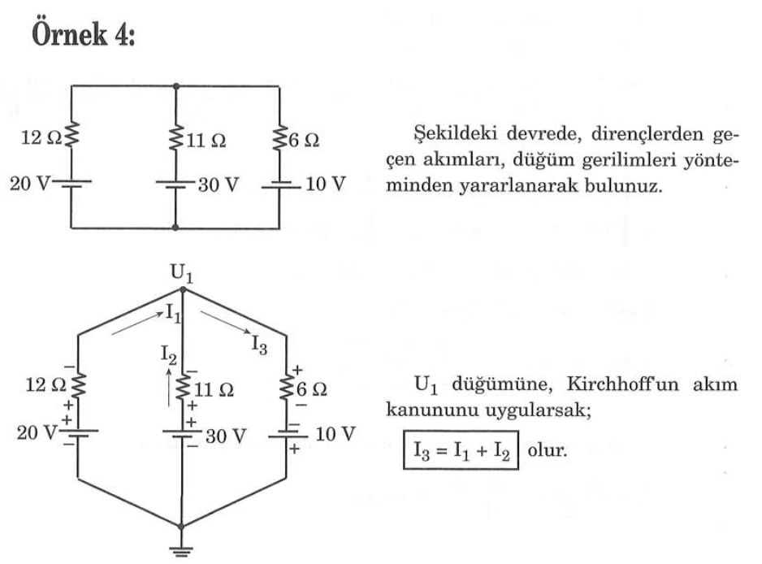
3. Düğüm gerilimleri yöntemi

Slide 16
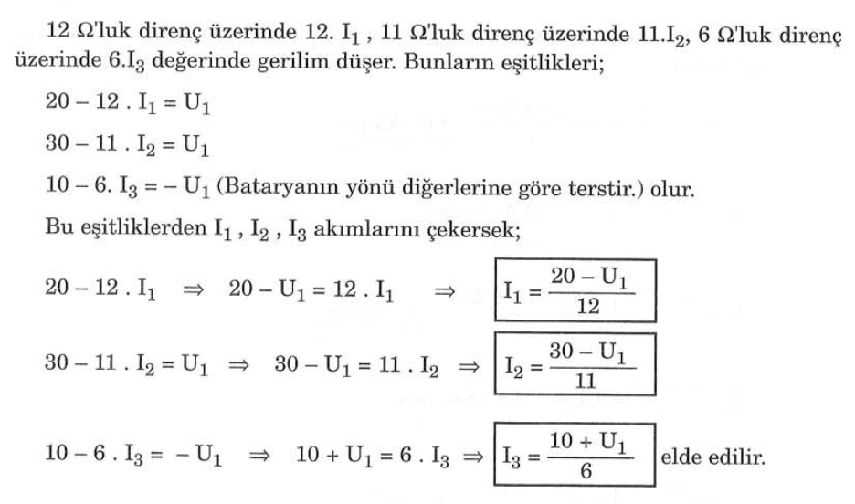
3. Düğüm gerilimleri yöntemi

Slide 17
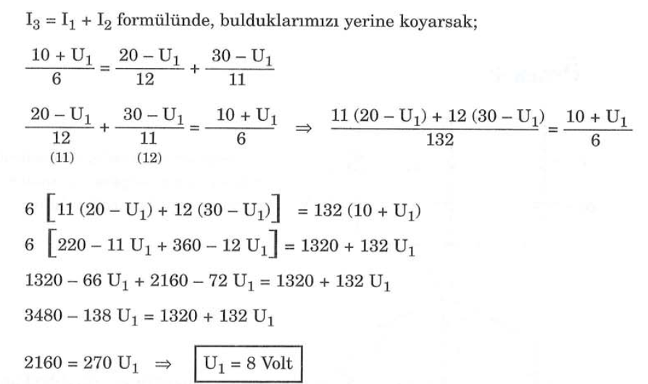
3. Düğüm gerilimleri yöntemi

Slide 18
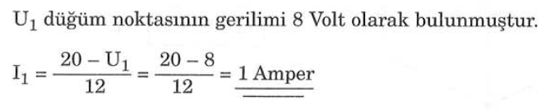
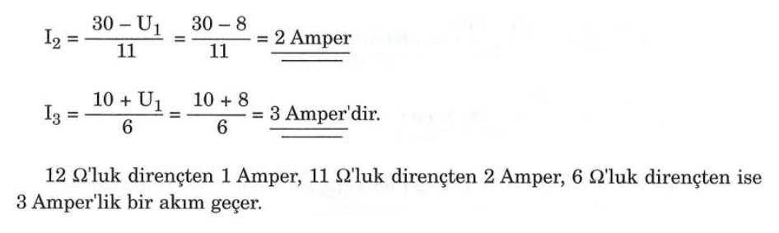
3. Düğüm gerilimleri yöntemi

Slide 19
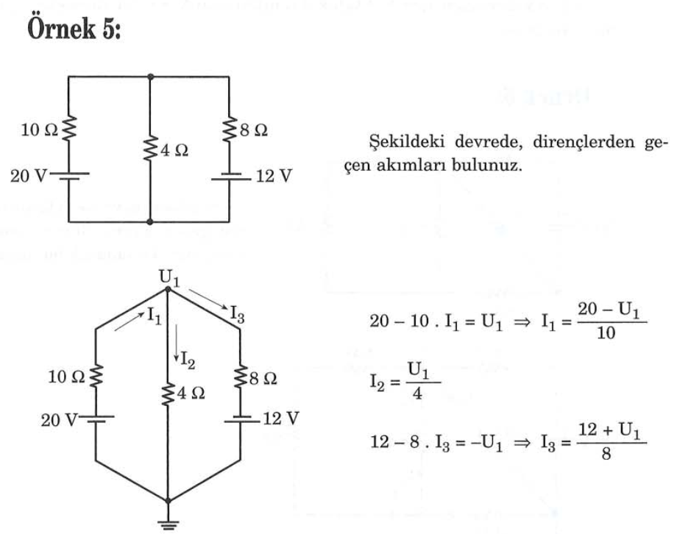
3. Düğüm gerilimleri yöntemi

Slide 20
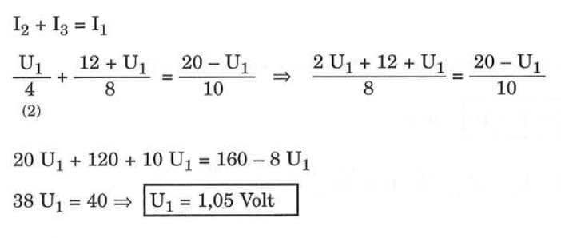
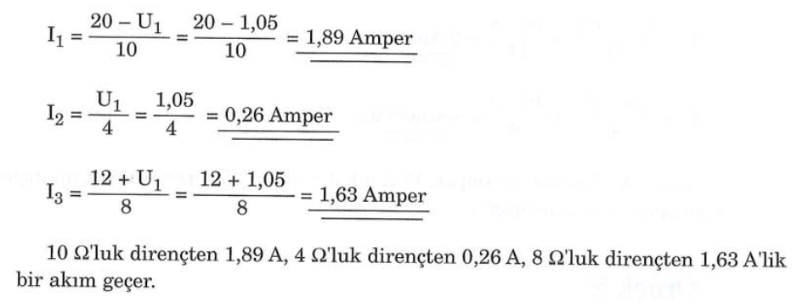
3. Düğüm gerilimleri yöntemi

Slide 21
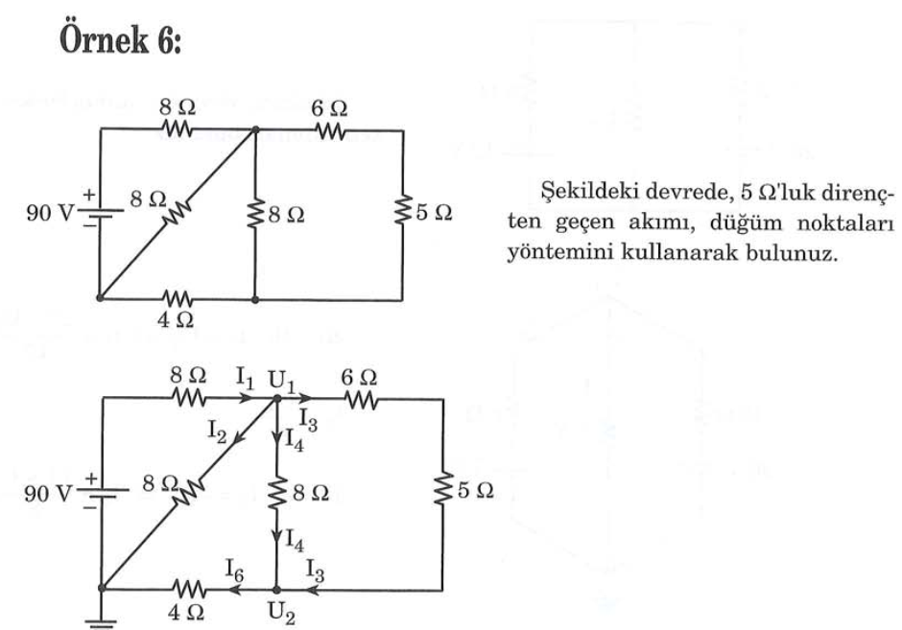
3. Düğüm gerilimleri yöntemi

Slide 22
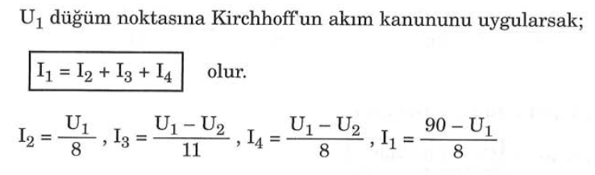
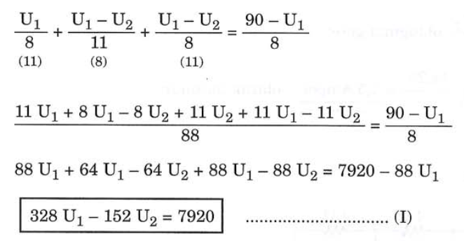
3. Düğüm gerilimleri yöntemi

Slide 23
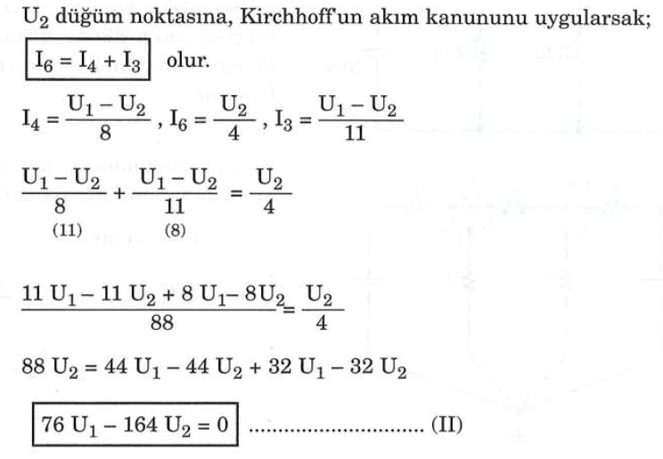
3. Düğüm gerilimleri yöntemi

Slide 24
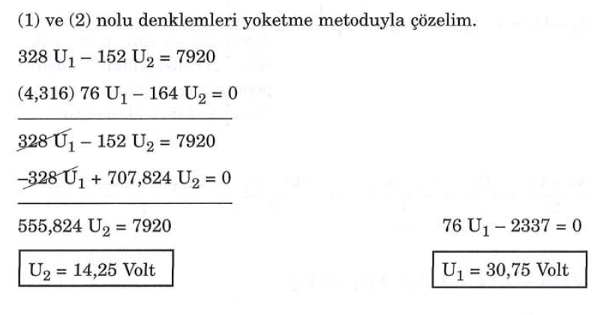
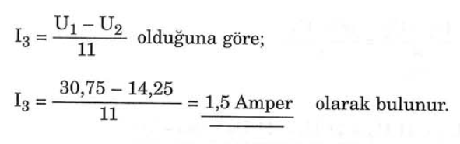
3. Düğüm gerilimleri yöntemi

Slide 25
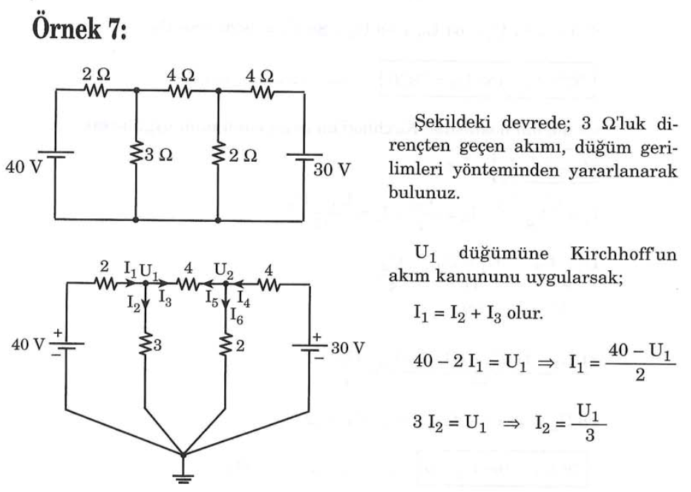
3. Düğüm gerilimleri yöntemi

Slide 26
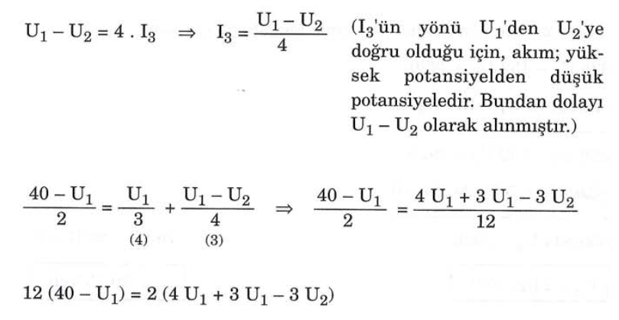
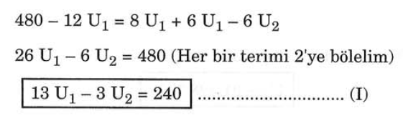
3. Düğüm gerilimleri yöntemi

Slide 27
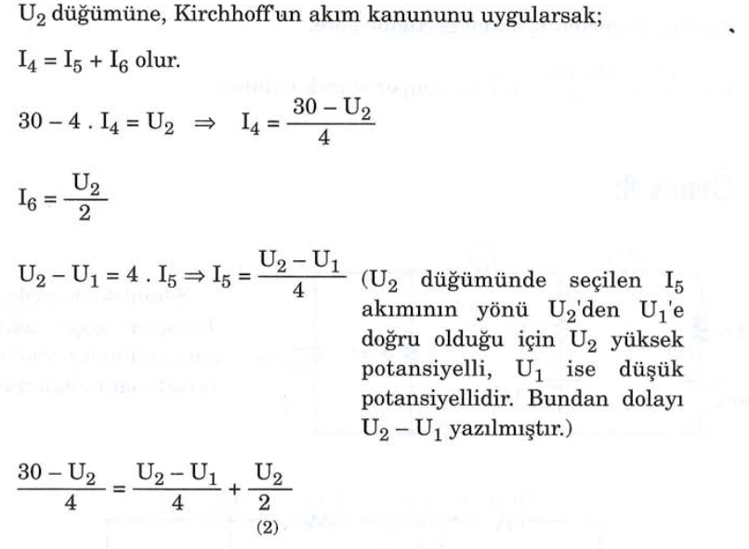
3. Düğüm gerilimleri yöntemi

Slide 28
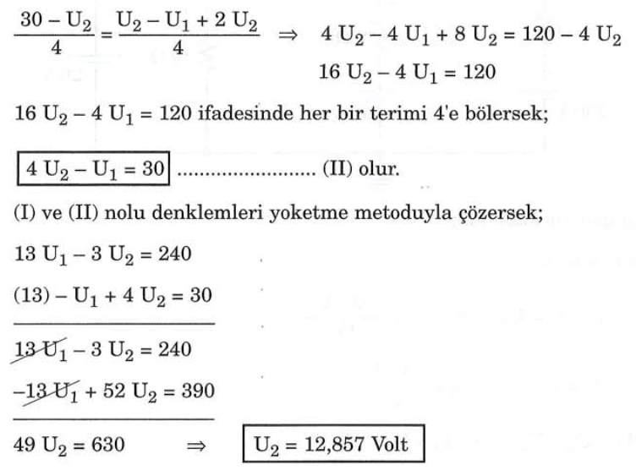
3. Düğüm gerilimleri yöntemi

Slide 29
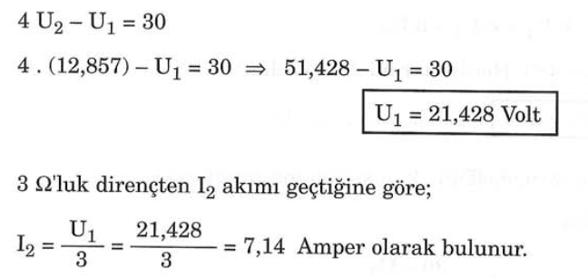
3. Düğüm gerilimleri yöntemi

Slide 30
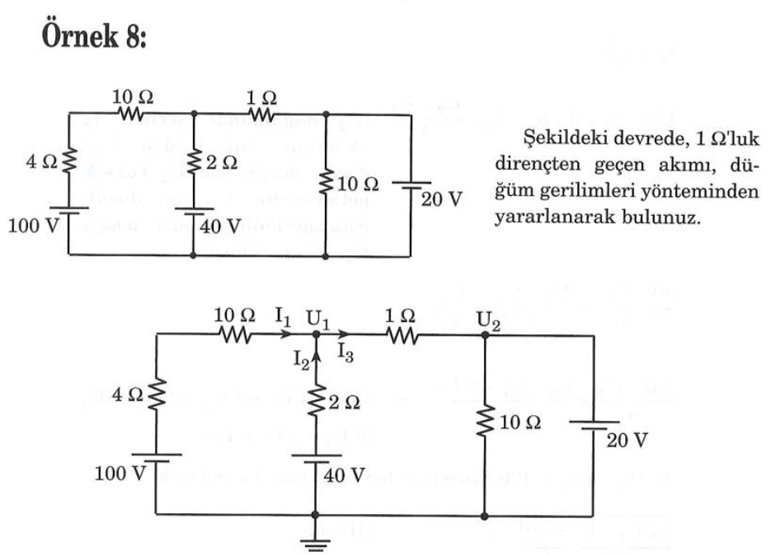
3. Düğüm gerilimleri yöntemi

Slide 31
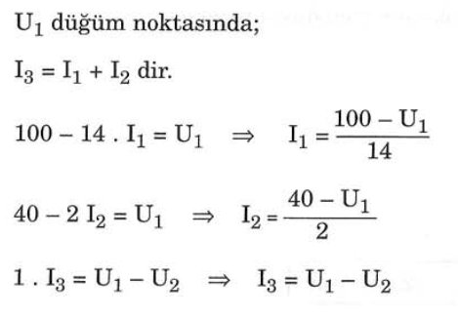
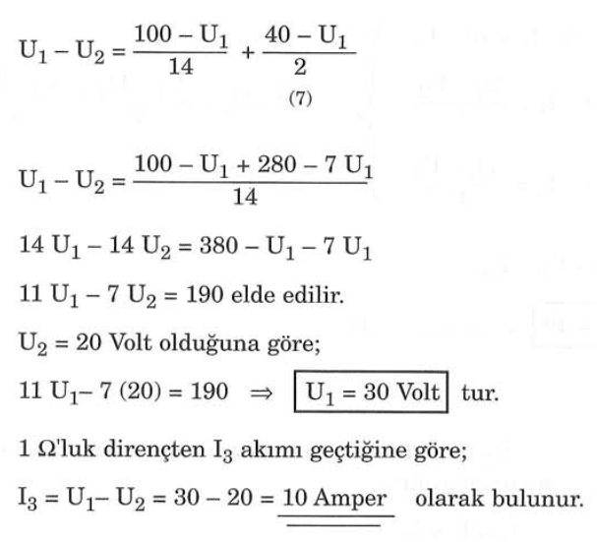
3. Düğüm gerilimleri yöntemi

Slide 32
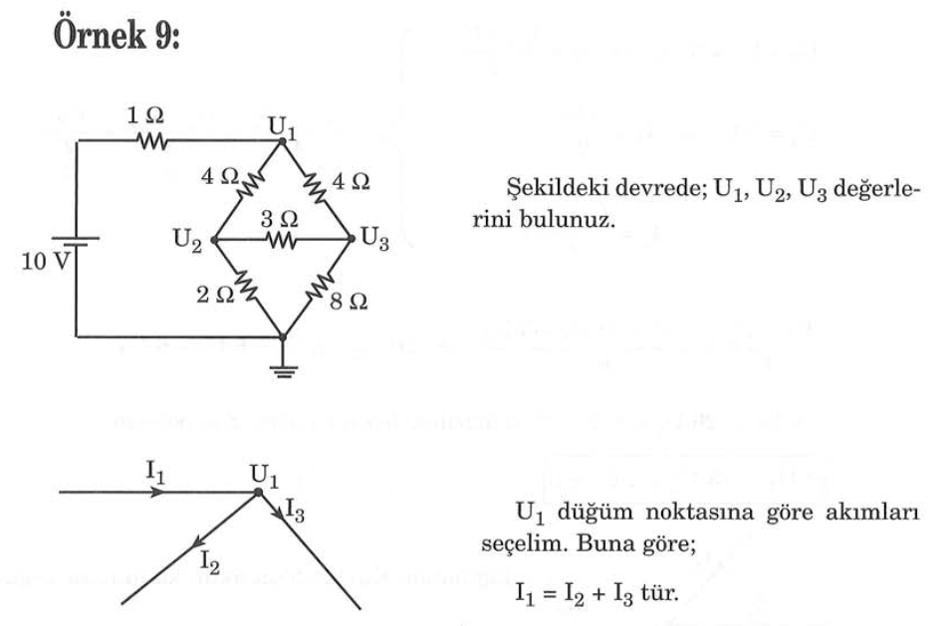
3. Düğüm gerilimleri yöntemi

Slide 33
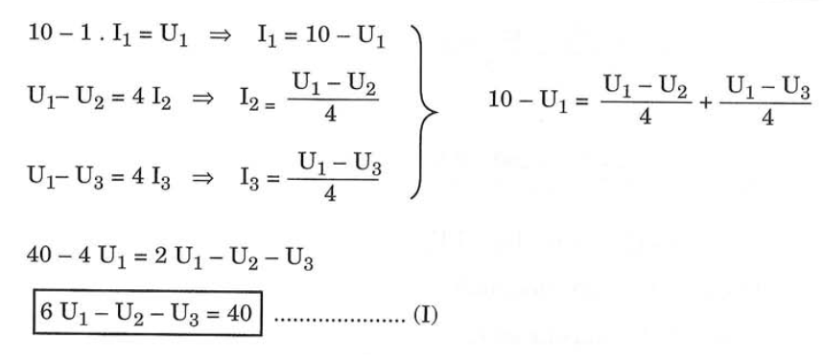
3. Düğüm gerilimleri yöntemi

Slide 34
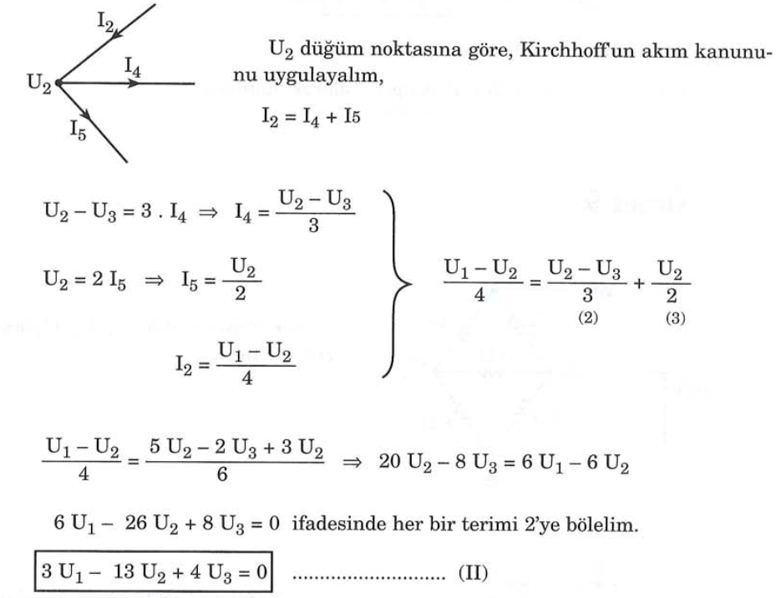
3. Düğüm gerilimleri yöntemi

Slide 35
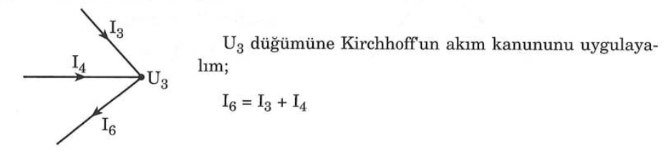
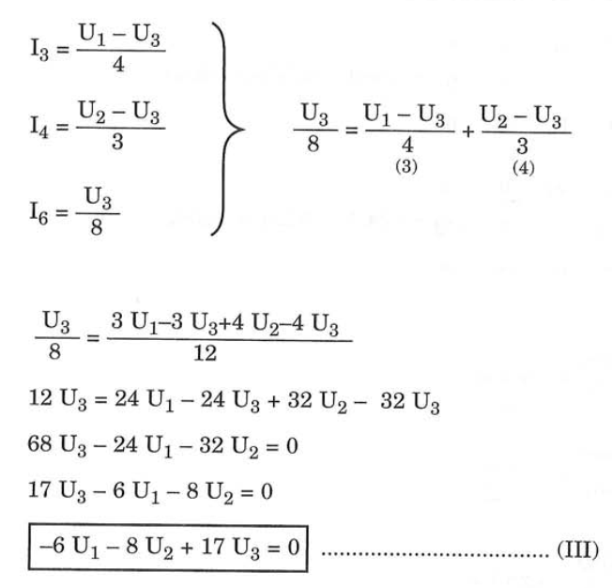
3. Düğüm gerilimleri yöntemi

Slide 36
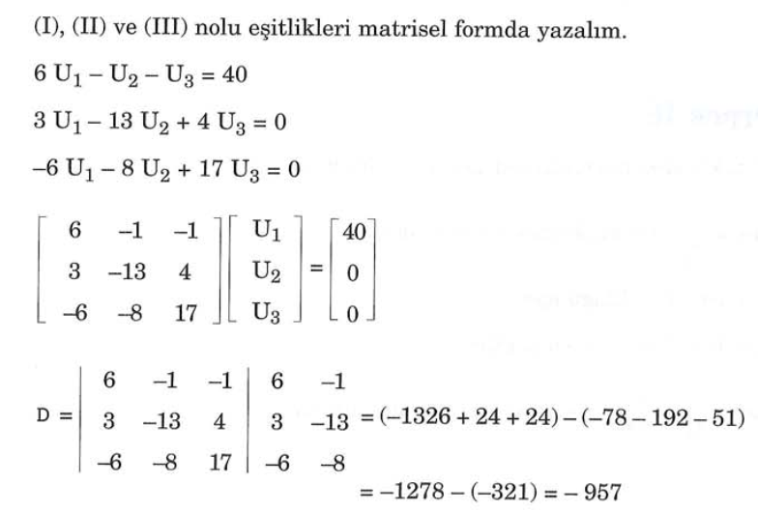
3. Düğüm gerilimleri yöntemi

Slide 37
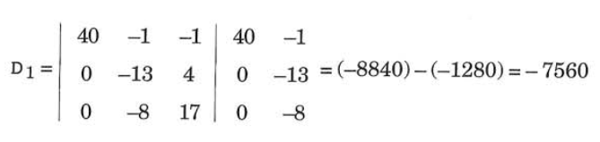
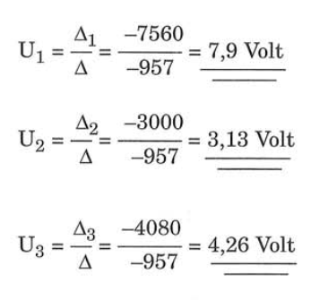
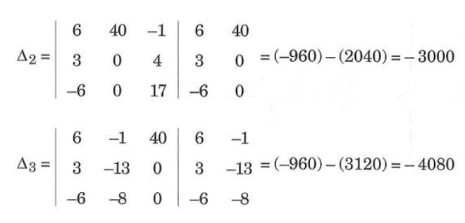
3. Düğüm gerilimleri yöntemi

Slide 38
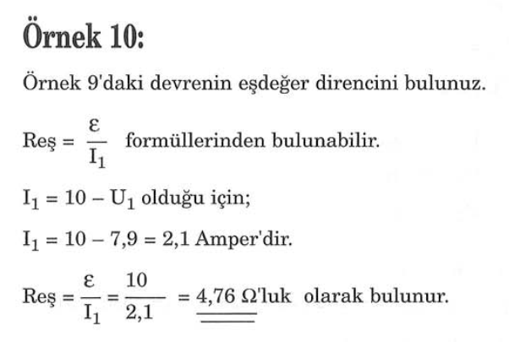
3. Düğüm gerilimleri yöntemi

Slide 39
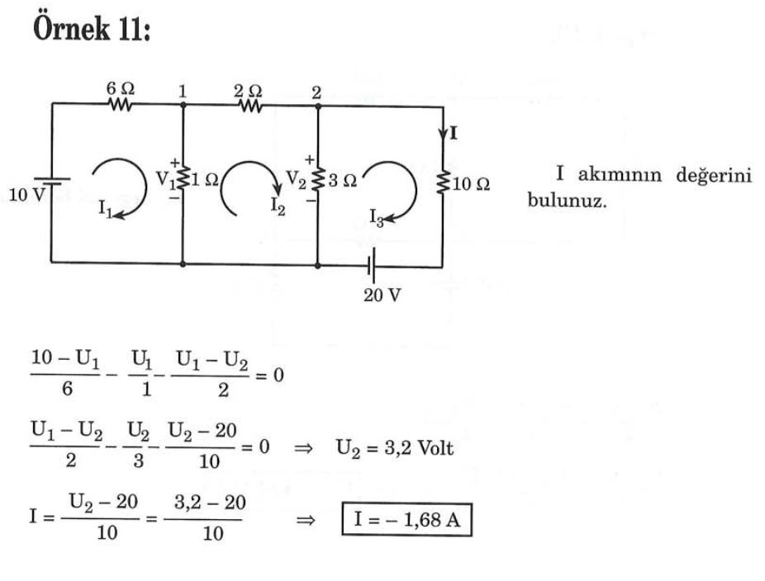
3. Düğüm gerilimleri yöntemi

Slide 40
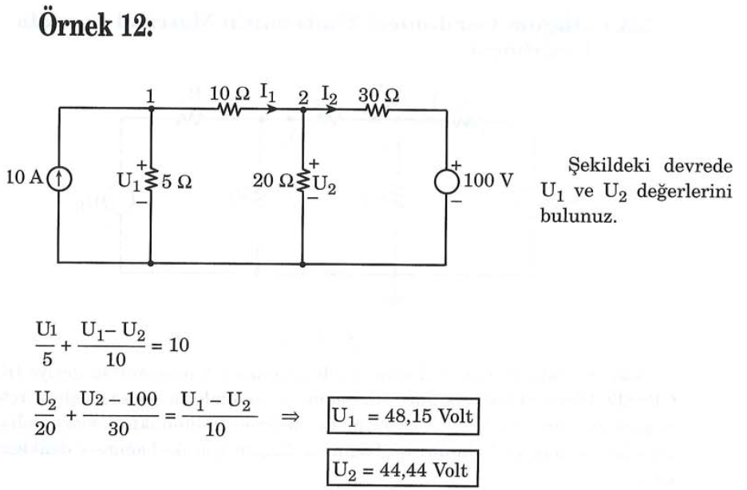
3. Düğüm gerilimleri yöntemi

Slide 41
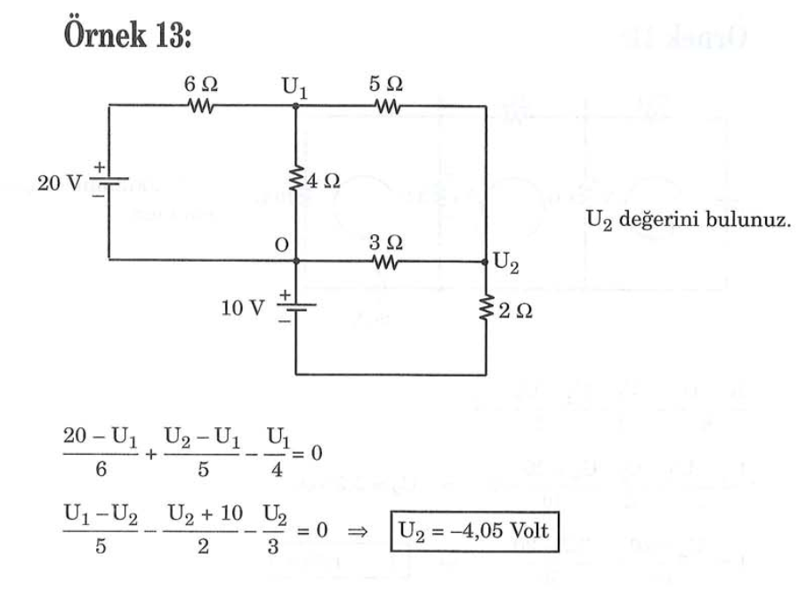
3. Düğüm gerilimleri yöntemi

